Slide 1
CONSÓRCIO MILHO-BRAQUIÁRIA:
UM MODELO DE PRODUÇÃO SUSTENTÁVEL
Gessí Ceccon
gessi@cpao.embrapa.br
www.cpao.embrapa.br
Telefone: 67 3416 9745, Dourados, MS

Slide 2
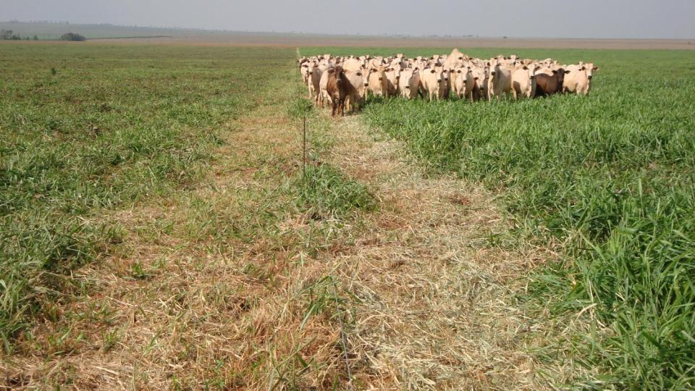
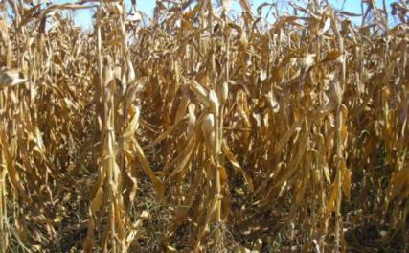
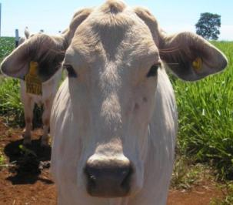
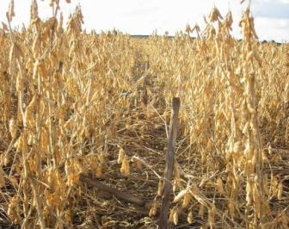
Apresent
DESAFIO DE PRODUZIR PASTO NO TEMPO EM QUANTIDADE E QUALIDADE
?

Slide 3
Dourados, MS

Slide 4
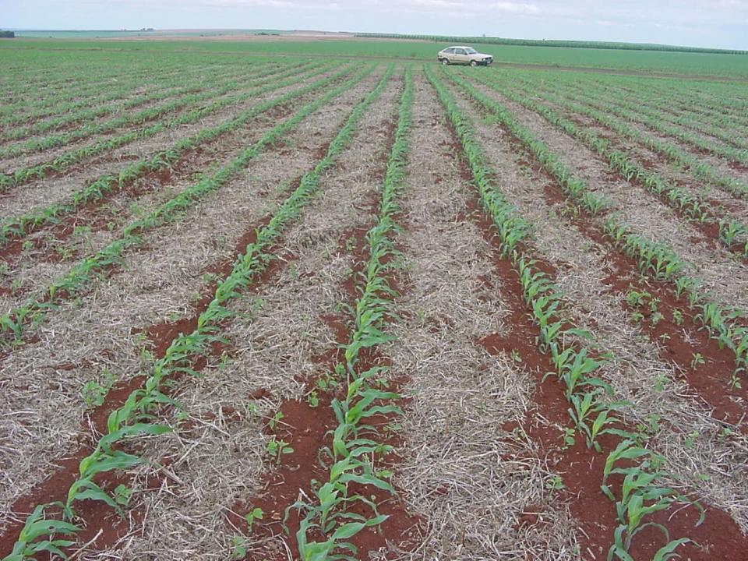
Milho safrinha
Plataforma Plantio Direto. Embrapa, 1998.
...“dificuldade em manter palha”...

Slide 5
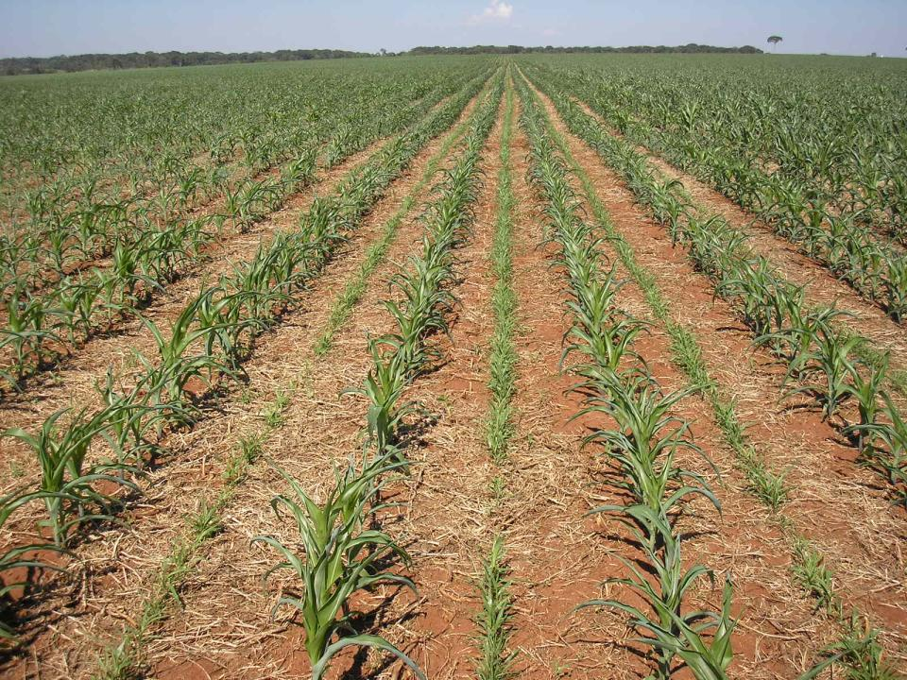
Milho safrinha
LINHA INTERCALAR DE BRACHIARIA RUZIZIENSIS

Slide 6
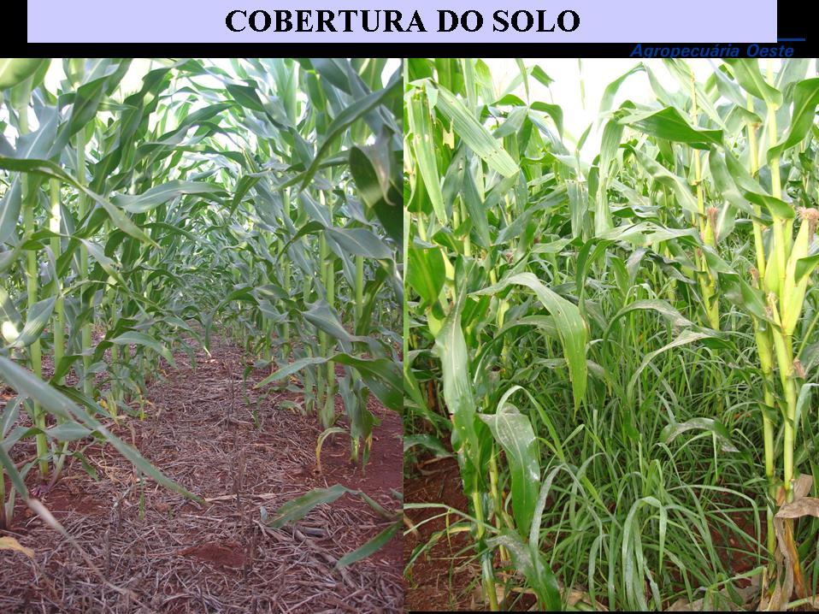

Slide 7
Tratamentos
ESPÉCIES FORRAGEIRAS AVALIADAS
(Fundação Agrisus 2004 a 2009)
Brachiaria ruziziensis*
Brachiaria decumbens
Brachiaria brizantha cv. Marandu*
Brachiaria brizantha cv. Xaraés*
Brachiaria brizantha cv. Piatã
Panicum maximum cv. Tanzânia*
Panicum maximum cv. Mombaça
Panicum maximum cv. Massai
Panicum maximum cv. Aruana*

Slide 8
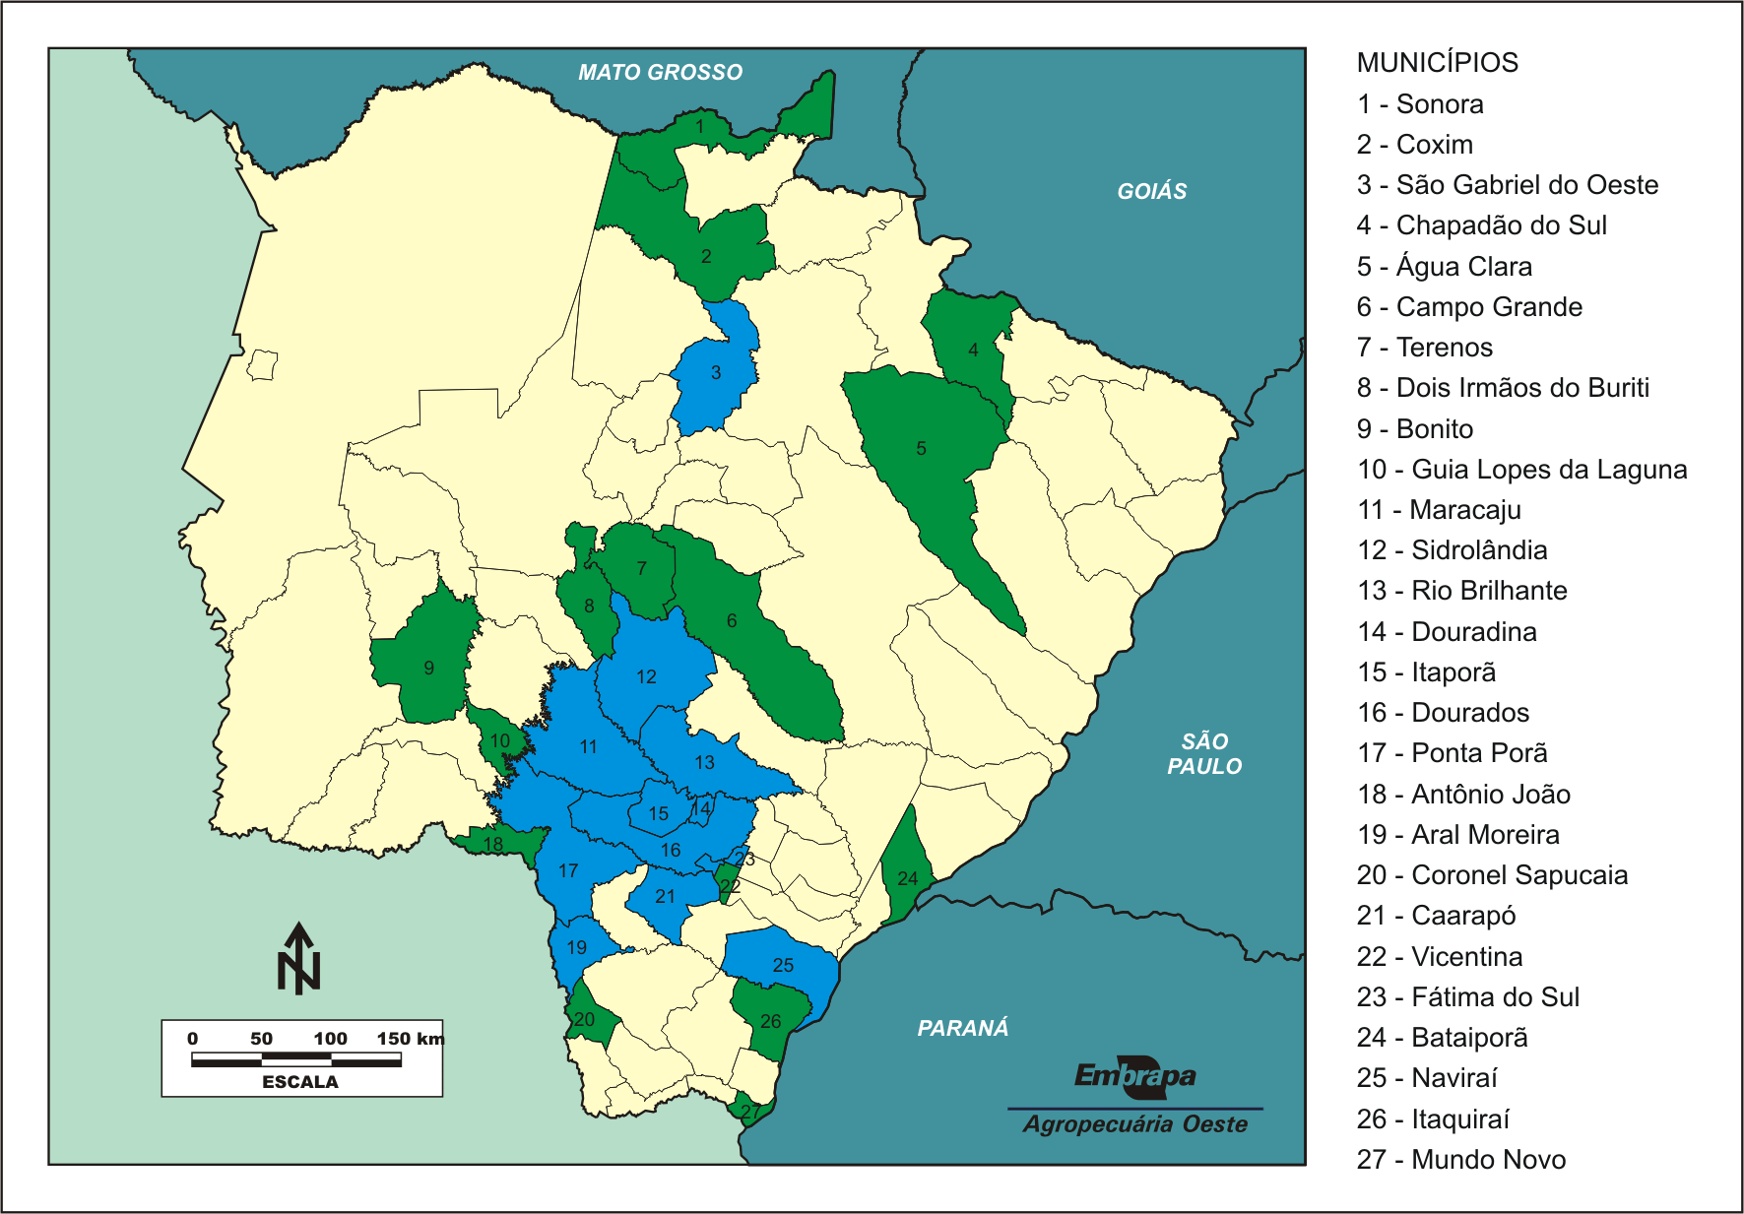
Mapa
C
SGO
B
M
DDS
P
SP
BTP
N
PR
CONSÓRCIO, 2005 – 2009.

Slide 9
PONTOS IMPORTANTES
NO CONSÓRCIO
Implantação simultânea de milho e braquiária
Boa Adubação e apenas na linha do milho
Sem herbicida para supressão da braquiária

Slide 10
Chuva anos
DISTRIBUIÇÃO DE CHUVAS
X
ÉPOCA DE SEMEADURA
Fonte: www.cpao.embrapa.br.

Slide 11
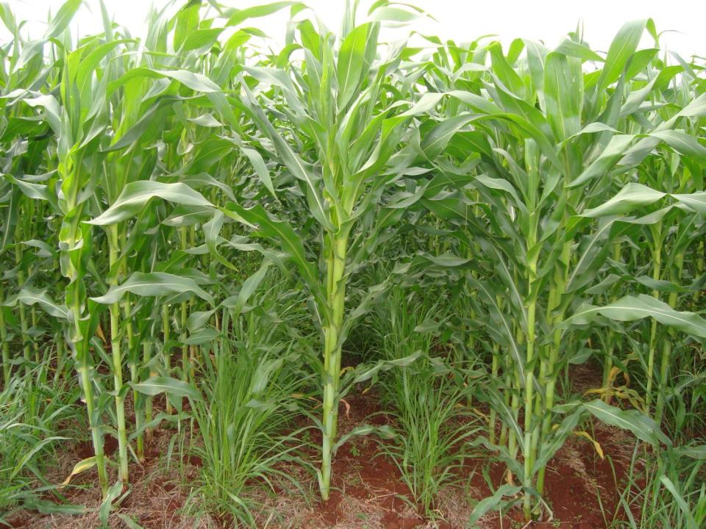
Premissas
CONSÓRCIO - 2009
Coeficiente de cultivo (kc) utilizado para Zoneamento do Consórcio milho safrinha com Brachiaria ruziziensis, 2009
Fonte: Fietz et al., 2009. Seminário Nacional de Milho Safrinha.

Slide 12
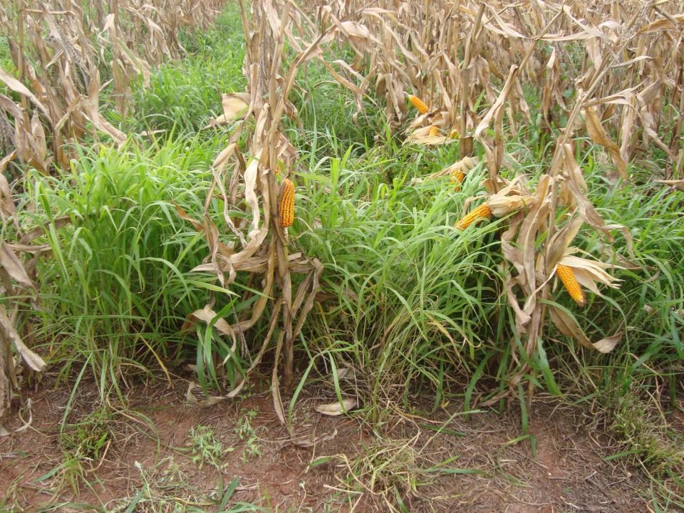
Premissas
CONSÓRCIO

Slide 13
Milho BAT
GRÃOS DE MILHO SAFRINHA MS, 2005^{(ns)}
Tratamento
Batayporã
Dourados
Média
São Gabriel
............................kg ha⁻¹............................
Milho safrinha (solteiro)
2.204
3.685
4.563
3.484
Milho safrinha+ P. Tanzânia
2.992
3.490
4.754
3.745
Milho safrinha+B. Marandu
1.694
3.391
4.180
3.088
Milho safrinha+ B. ruziziensis
1.847
3.185
3.811
2.948
Milho safrinha+C. juncea
1.942
3.239
4.418
3.200
Milho safrinha+guandu
2.638
2.864
4.565
3.356
Sorgo Santa Elisa (solteiro)
*
*
*
*
Brachiaria ruziziensis (solteira)
*
*
*
*
Média
2.220
3.309
4.382
3.304
C.V.(%)
16,3
8,8
6,4
^{(ns)}Não diferem pelo teste de Scott-Knott (p<0,05).
Fonte: Ceccon, 2008. Embrapa Agropecuária Oeste: Comunicado Técnico, 140.

Slide 14
Milho BAT
GRÃOS DE MILHO SAFRINHA MS, 2006^{(ns)}
Tratamentos
Batayporã
Dourados
São Gabriel
Média
............................kg ha⁻¹...............................
Milho safrinha (solteiro)
3.315
3.447
3.690
3.484
Milho safrinha+ P. Tanzânia
2.491
2.965
2.133
2.530
Milho safrinha+ P. Massai
3.654
2.708
2.287
2.883
Milho safrinha+B. Marandu
4.791
3.023
2.877
3.564
Milho safrinha+B. ruziziensis
2.830
3.308
2.446
2.861
Milho safrinha+B. decumbens
3.048
3.875
3.033
3.319
Milho safrinha+C. juncea
3.510
2.827
3.642
3.326
Média
3.510
3.165
2.873
3.183
C.V.(%)
22,6
15,5
23,1
^{(ns)}Não diferem pelo teste de Scott-Knott (p<0,05).
Fonte: Ceccon, 2008. Embrapa Agropecuária Oeste: Comunicado Técnico, 140.

Slide 15
Resíduo05
RESÍDUOS VEGETAIS ANTES DA SOJA, 2005/06.
Tratamento
Dourados
Batayporã
São Gabriel
Média
..............................kg ha⁻¹..................................
Milho safrinha (solteiro)
3.350
b
4.589
c
4.193
c
4.110
d
Milho safrinha+ Tanzania
6.999
a
16.316
a
8.973
a
10.763
a
Milho safrinha+ B. brizantha
7.498
a
13.662
a
9.180
a
10.113
a
Milho safrinha+ B. ruziziensis
7.189
a
13.660
a
8.478
a
9.776
a
Milho safrinha+ crotalária juncea
4.066
b
6.154
bc
4.569
c
4.930
d
Milho safrinha+ feijão guandu
4.198
b
6.183
bc
5.067
c
5.149
d
Sorgo forrageiro cv. Santa Elisa
4.640
b
7.319
bc
7.733
b
6.564
c
B. ruziziensis (solteira)
7.993
a
9.147
bc
7.875
b
8.338
b
Média
5.742
9.628
7.009
7.468
C.V.(%)
9,09
12,02
8,03
10,7
^{(ns)}Médias seguidas da mesma letra não diferem pelo teste de Scott-Knott a 5% de probabilidade.

Slide 16
Resíduo05
RESÍDUOS VEGETAIS ANTES DA SOJA, 2006/07.
Tratamento
Dourados
Batayporã
São Gabriel
Média
...............................kg ha⁻¹...................................
Milho safrinha
2.933
c
2.831
a
3.161
c
2.975
b
Milho safrinha+ Tanzânia
5.156
b
3.501
a
6.377
a
5.011
a
Milho safrinha+ Massai
4.926
b
3.501
a
6.394
a
4.940
a
Milho safrinha+ Marandu
4.993
b
3.769
a
7.196
a
5.319
a
Milho safrinha+Ruziziensis
6.526
a
3.595
a
6.322
a
5.481
a
Milho safrinha+Decumbens
6.237
a
3.540
a
6.184
a
5.320
a
Milho safrinha+Crotalaria
3.281
c
2.840
a
3.394
c
3.172
b
B. ruziziensis (solteira)
7.244
a
4.553
a
4.736
b
5.511
a
Média
5.162
3.516
5.471
4.716
C.V.(%)
13,6
15,7
14,8
^{(ns)}Médias seguidas da mesma letra não diferem pelo teste de Scott-Knott a 5% de probabilidade.

Slide 17
Resíduo05
COBERTURA DO SOLO,
ANTES DA SOJA 2006/2007.
Tratamento
Dourados
Batayporã
São Gabriel
Média
...........................%..................................
Milho safrinha
31
c
32
d
70
b
44
c
Milho safrinha+ Tanzânia
78
b
78
b
66
b
74
b
Milho safrinha+ Massai
70
b
70
c
66
b
68
b
Milho safrinha+Marandu
73
b
80
b
66
b
73
b
Milho safrinha+Ruziziensis
91
a
91
a
68
b
83
b
Milho safrinha+Decumbens
93
a
89
a
65
b
82
b
Milho safrinha+Crotalaria
35
c
30
d
73
b
46
c
B. ruziziensis (solteira)
99
a
95
a
93
a
95
a
Média
71
70
71
71
C.V.(%)
7,1
^{(ns)}Médias seguidas da mesma letra não diferem pelo teste de Scott-Knott a 5% de probabilidade.

Slide 18
PlantasDan
PLANTAS INFESTANTES,
NA SOJA EM SUCESSÃO, 2005/06.
Médias seguidas da mesma letra não diferem pelo teste de Scott-Knott a 5% de probabilidade.

Slide 19
Nutrientes
NUTRIENTES NA PALHA DOS CONSÓRCIOS (3 locais), 2005.
Médias seguidas da mesma letra, não diferem pelo teste de Scott-Knott a 5% de probabilidade.

Slide 20
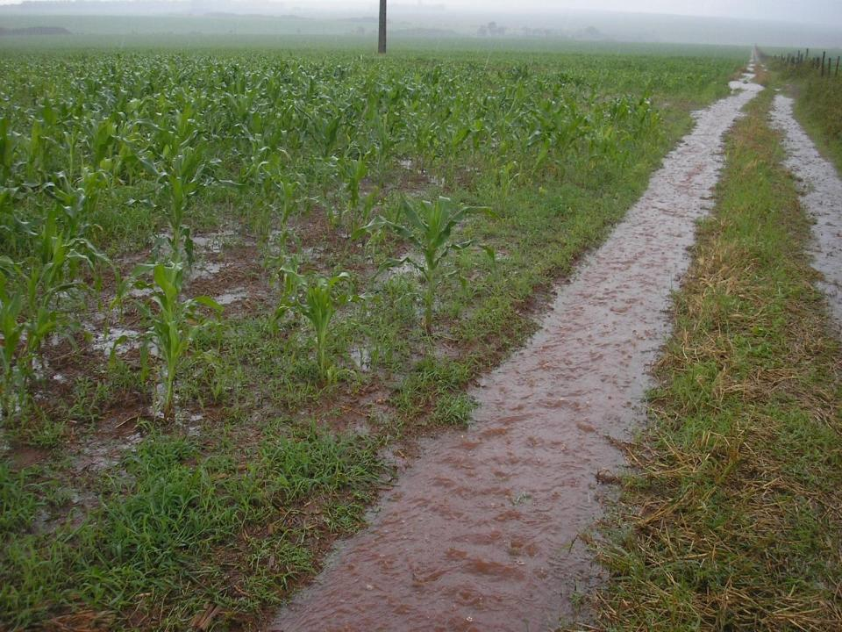
Nutrientes
ELEMENTOS QUÍMICOS EM USOS DE SOLO.
Rio Iguatemi, MS.
Solo | Ca | K | Mg | Cu | Mn | Zn
 | ......cmol_{c} dm⁻³....... |  |  | .......mg dm⁻³......
Mata | 0,17 | 0,06 | 0,23 | 1,43 | 38,9 | 0,4
Pasto | 0,98 | 0,08 | 0,29 | 1,67 | 64,3 | 0,9
PC | 1,25 | 0,18 | 0,44 | 1,15 | 67,1 | 1,3
PD | 1,30 | 0,13 | 0,29 | 1,71 | 81,1 | 0,8
Rio | 0,39 | 1,41 | 0,14 | 1,38 | 397 | 29,4
Fonte: Ceccon et al, 2008.

Slide 21
Economica
ANÁLISE ECONÔMICA DOS CONSÓRCIOS, 2005-06
Tratamentos⁽¹⁾
Safrinha 2005
Verão 2005/06
Safrinha 2006
Grãos de milho
Massa seca
Grãos de soja
Grãos de milho
milho
braquiária
Total⁽²⁾
Resíduo⁽³⁾
.....................................kg ha⁻¹.........................
Milho (solteiro)
3.484^{ns}
7.593 ^{ns}
-
7.593
4.110 b
3.004 ^{ns}
2.597 ^{ns}
Milho + P. Tanzânia
3.745
7.358
1.315
8.673
10.763 a
3.342
2.592
Milho+B. brizantha
3.088
6.854
2.147
9.001
10.113 a
3.243
2.691
Milho+B.ruziziensis
2.948
7.063
1.783
8.846
9.776 a
3.359
3.060
⁽¹⁾ Médias dos três locais.
⁽²⁾Rendimento de massa do milho e da espécie em consórcio.
⁽³⁾Massa seca de resíduos vegetais encontrados no solo, durante a semeadura da soja.
^{ns}Não significativo pelo teste de Tukey a 5% de probabilidade.
Fonte: Ceccon, 2007. Revista Plantio Direto. n. 97 p.17-20.

Slide 22
Economica
ANÁLISE ECONÔMICA DOS CONSÓRCIOS, 2005
(milho safrinha 2005, soja 2005/06 e milho safrinha 2006).
Tratamentos
Custo
Receita
Margem líquida (receita-custo)
Retorno econômico⁽¹⁾
........................R$ ha⁻¹........................
(%)
Milho safrinha (solteiro)
2.716,00
2.741,00
25,00
1
Milho safrinha + Tanzânia
2.768,00
3.390,00
622,00
18
Milho safrinha + Marandu
2.773,00
3.142,00
369,00
11
Milho safrinha + Ruziziensis
2.753,00
3.281,00
528,00
16
Retorno econômico: (margem líquida/custo) x 100.
Fonte: Ceccon, 2007. Revista Plantio Direto. n. 97 p.17-20.

Slide 23
Economica
ANÁLISE ECONÔMICA DOS CONSÓRCIOS, 2006
(milho safrinha 2006, soja 2006/07 e milho safrinha 2007)
Tratamento
Receita
Custo
Margem Líquida
Rentabilidade
..................R$ ha⁻¹..................
(%)
Milho safrinha (Testemunha)
3.171,57
2.716,00
455,57
16,8
Milho safrinha+ P. Tanzânia
3.023,52
2.768,45
255,07
9,2
Milho safrinha + P. Massai
3.130,98
2.773,45
357,54
12,9
Milho safrinha + B. Marandu
3.316,93
2.752,85
564,09
20,5
Milho safrinha + B. ruziziensis
3.317,14
2.739,85
577,30
21,1
Milho safrinha + B. decumbens
3.332,58
2.739,85
592,74
21,6
Milho safrinha + C. juncea
3.094,29
2.744,85
349,45
12,7
B. ruziziensis (solteira)
2.525,08
2.313,12
211,96
9,2

Slide 24
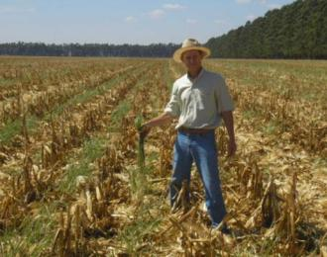
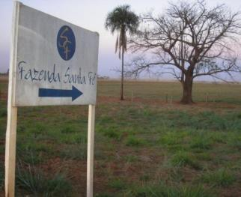
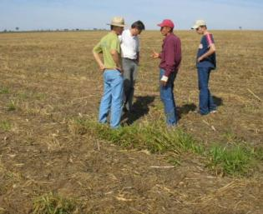
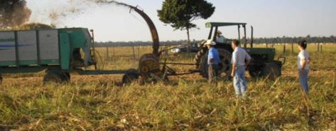
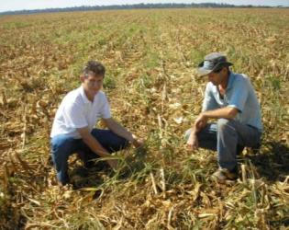
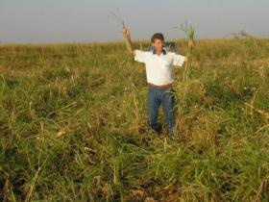
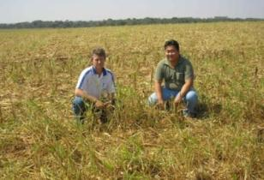
Estado da Arte, Centro-oeste, 2007.

Slide 25
Economica
COMPARATIVO ENTRE CONSÓRCIO E MILHO SOLTEIRO
(médias de 2005 a 2009).
Cultivo | RGM | RPM | RPB | RTP | Palha | RGS | RGM
Milho+ Ruziz | 3.285 | 4.632 | 1.637 | 6.359 | 9.515 | 2.953 | 3.009
Milho Solteiro | 3.713 | 5.259 | - | 5.259 | 4.313 | 2.662 | 2.578
Saldo | (428) | (627) | 1.637 | 1.100 | 5.202 | 291 | 431

Slide 26

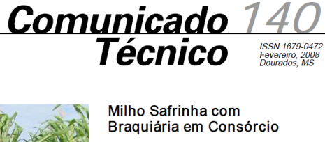
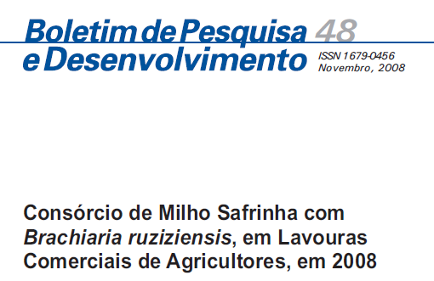
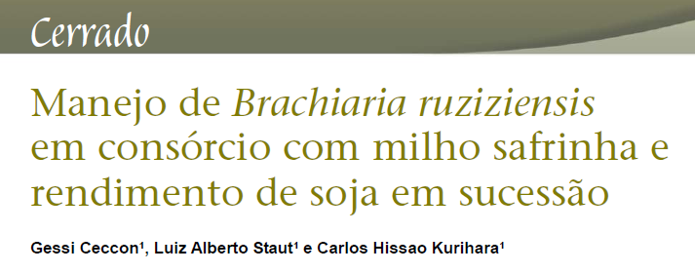
Economica
PUBLICAÇÕES DECISIVAS
CECCON, G. Milho safrinha com solo protegido e retorno econômico em Mato Grosso do Sul. Revista Plantio Direto, Passo Fundo, ano 17, n. 97, p. 17-20; jan./fev. 2007.

Slide 27
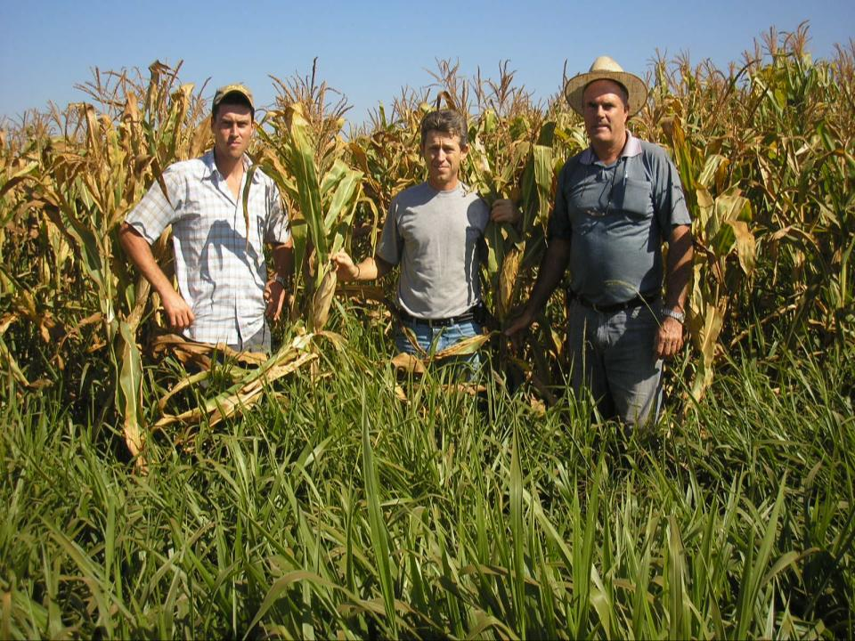
ILP
Gijsbertus Beukoff
Maracaju, MS
Sem: 05/03/2007
Grãos de milho:
6.656 kg ha⁻¹
Palha ruziziensis:
1.659 kg ha⁻¹

Slide 28
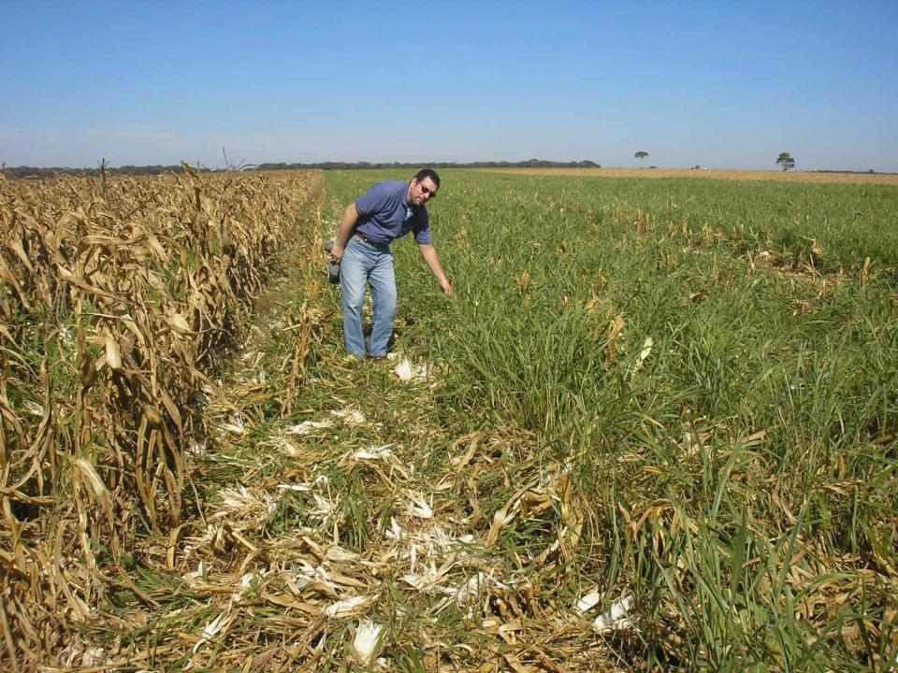
CONSÓRCIO, CAARAPÓ, 2007

Slide 29
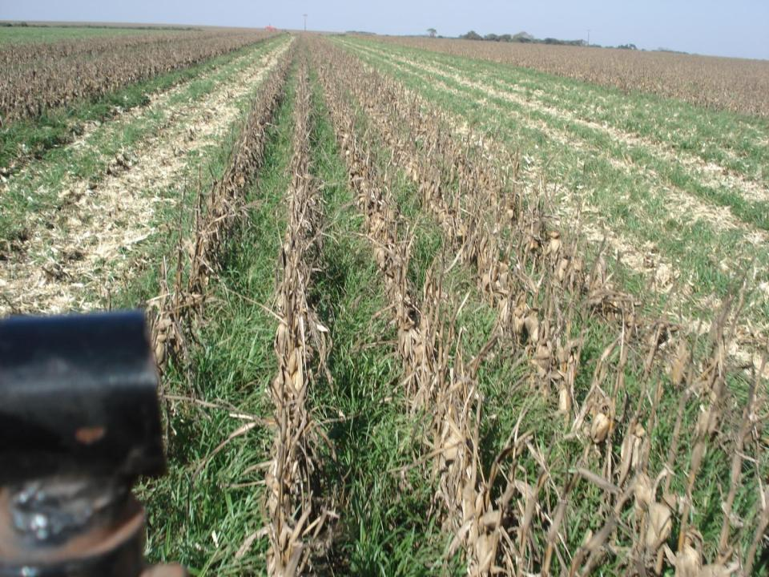
MilhoRuziz
Ponta Porã, 2008

Slide 30
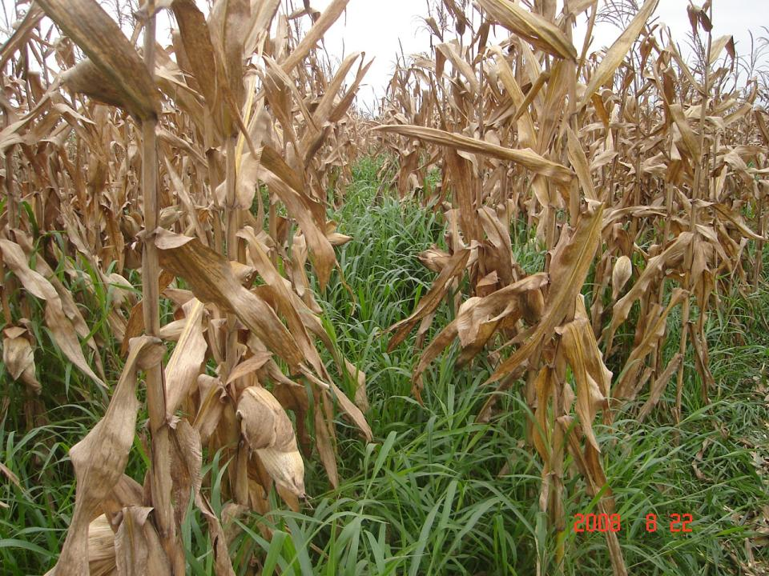

Paraguai

Slide 31
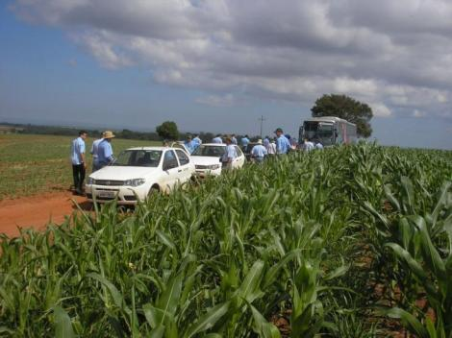
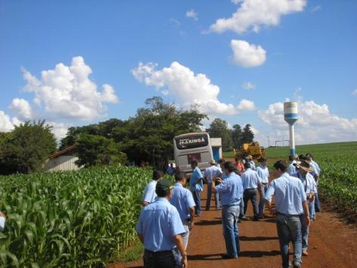
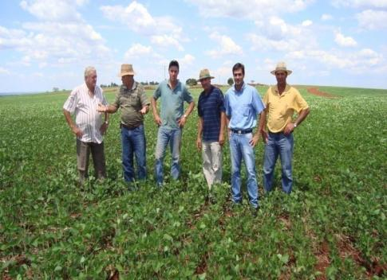
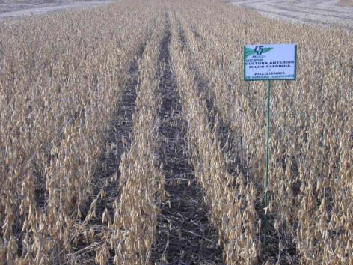
Cocamar, Paraná, 2008

Slide 32
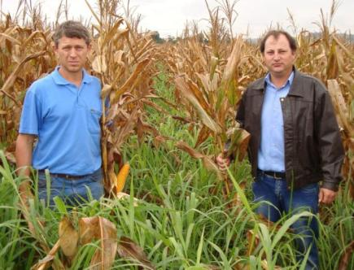
MilhoRuziz
LAVOURAS DE CONSÓRCIO, 2008,
São Tomé, PR, Solo arenoso ;
AG 9010 = 6.274 kg ha⁻¹ e
B. ruziziensis 2.242 kg ha⁻¹

Slide 33
MilhoRuziz
LAVOURAS DE CONSÓRCIO, 2008. Boletim de Pesquisa 48.

Slide 34
LAVOURAS DE CONSÓRCIO, 2008. Média milho = 4.912, ruziziensis = 1.611 kg ha⁻¹

Slide 35
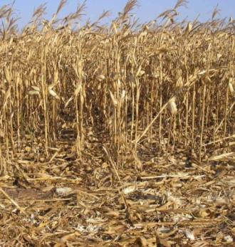
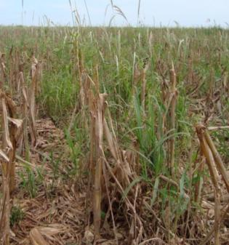
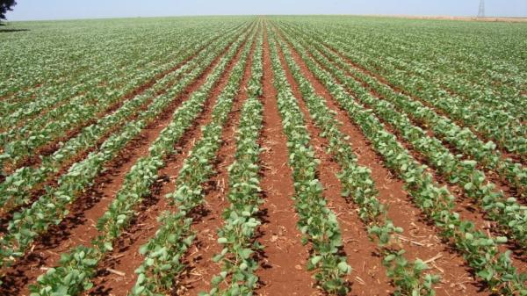
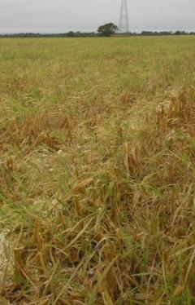
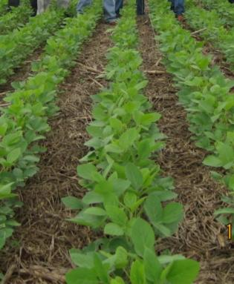
Milho safrinha 45 cm

Slide 36
Premissas
MÉTODOS DE IMPLANTAÇÃO
Uma operação, com linha intercalar
Uma operação, com caixa adicional
Duas operações, com semeadora
Depende da:
Finalidade do consórcio.
Época da semeadura em sucessão.

Slide 37
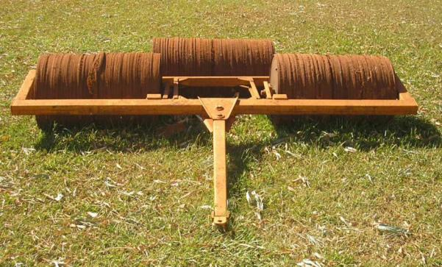
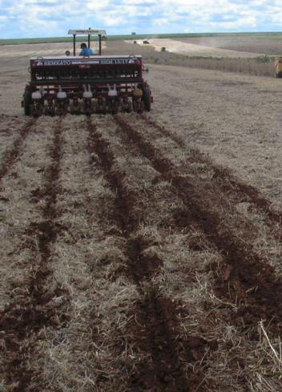
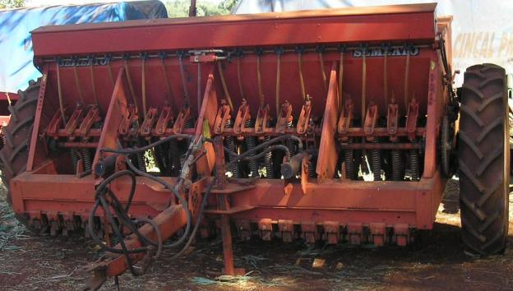
Tratamentos
3)DUAS OPERAÇÕES DE SEMEADURA:
UMA PARA O MILHO E OUTRA PARA FORRAGEIRA

Slide 38
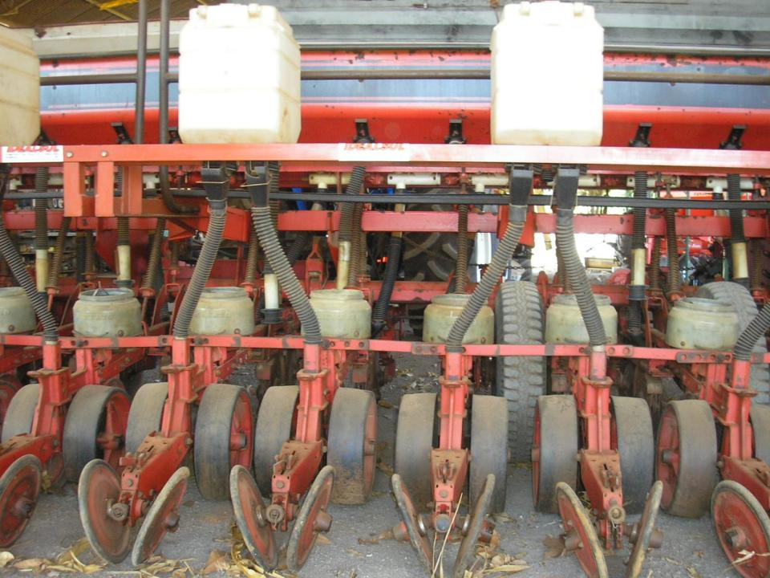
Tratamentos
3) CAIXA ADICIONAL: SEMEADURA SIMULTÂNEA DE MILHO E CAPIM

Slide 39
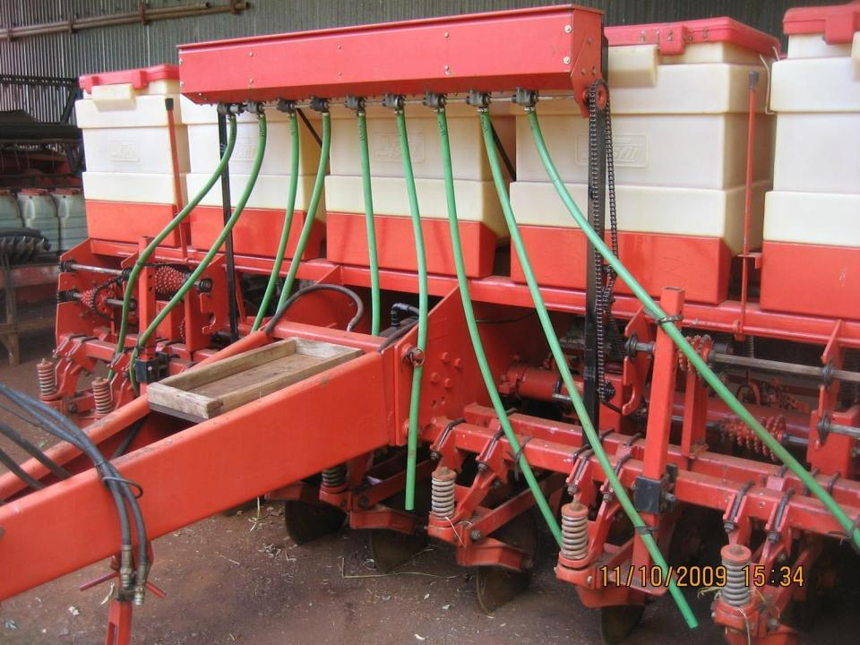
Tratamentos
Foto:Lúcio Damália
2) CAIXA ADICIONAL: SEMEADURA SIMULTÂNEA DE MILHO E CAPIM

Slide 40
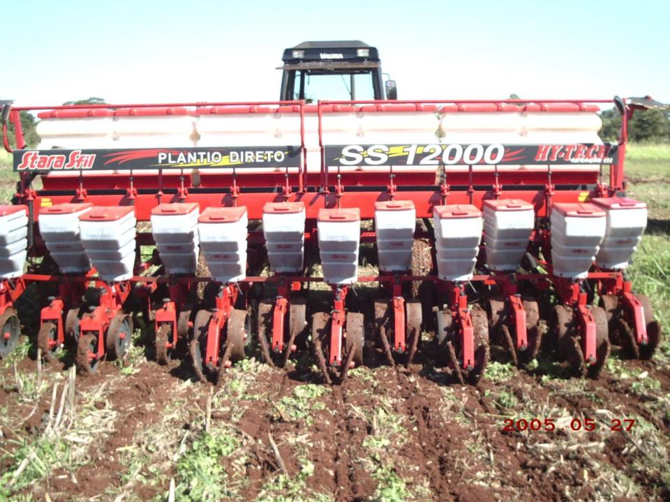
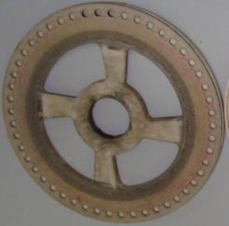
Semeadora
MILHO
SAFRINHA
1) LINHA INTERCALAR
M
M
M
M
M
B
B
M
B
B
B
B
Sementes da BRAQUIÁRIA com
disco de sorgo 5 mm de diâmetro

Slide 41
GerminaRuzi
Sem

Slide 42
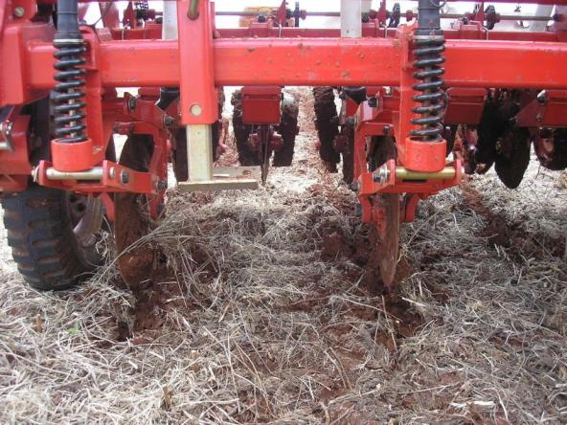
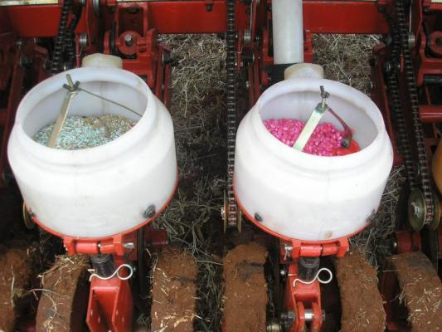
Sementes
AJUSTES NA SEMEADORA E SEMENTES
Linha do Milho:
-Disco de corte,
-facão?,
-adubo,
-disco duplo.
Linha de braquiária:
-Disco de corte?
-disco duplo.

Slide 43
Tratamentos
EMERGÊNCIA DE B. RUZIZIENSIS EM PROFUNDIDADES DE SEMEADURA, 2009
SEMEADURA: 20/03

Slide 44
Tratamentos
EMERGÊNCIA DE B. RUZIZIENSIS EM SOLO ARGILOSO E ARENOSO, 2010
SEMEADURA: 12/03

Slide 45
Tratamentos
RUZIZIENSIS À LANÇO 450 PONTOS

Slide 46
Tratamentos
RUZIZIENSIS À LANÇO 500 PONTOS

Slide 47
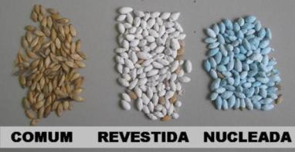
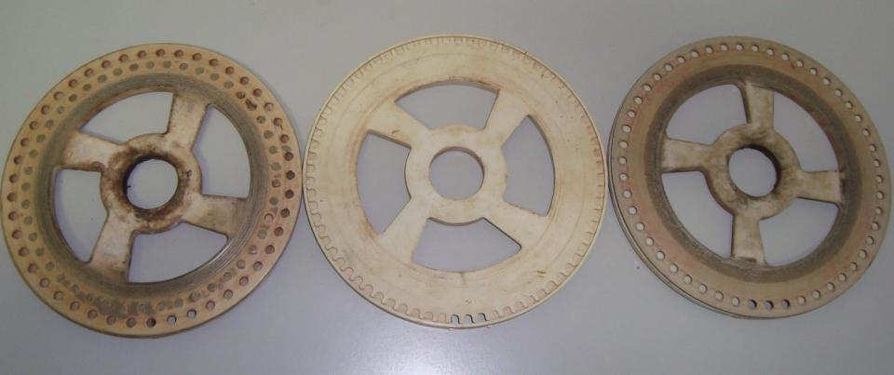
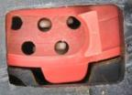
Premissas
IMPLANTAÇÃO
90 furos
72 furos
50 furos

Slide 48
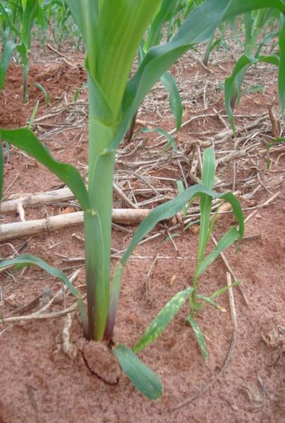
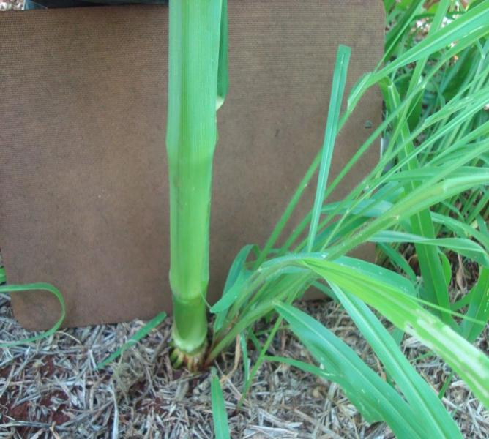
Tratamentos
RUZIZIENSIS À LANÇO 450 - 500 PONTOS

Slide 49
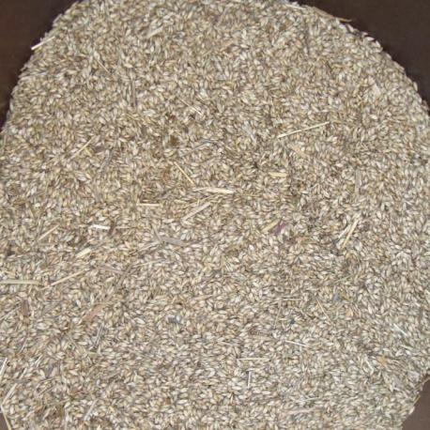


GerminaRuzi
Sem

Slide 50


Premissas
SEMENTE - VC 60%

Slide 51
Perf-Ruzi
ÉPOCA DE SEMEADURA de B. ruziziensis, em relação à semeadura do milho safrinha, com 28 plantas por metro linear
POPULAÇÃO DE PLANTAS de B. ruziziensis em semeadura simultânea ao milho, 2008

Slide 52
Premissas
Coeficiente de cultivo (kc) utilizado para Zoneamento do Consórcio milho safrinha com Brachiaria ruziziensis, 2009
Fonte: Fietz et al., 2009. Seminário Nacional de Milho Safrinha.
CONSÓRCIO - NAVIRAÍ, 2009

Slide 53
PlantasDan
PLANTAS INFESTANTES, EM SOJA, 2005/06.
Médias seguidas da mesma letra não diferem pelo teste de Scott-Knott a 5% de probabilidade.

Slide 54


Pos milho-MAR
CONTROLE DE PLANTAS DANINHAS
B. RUZIZIENSIS
Milho solteiro
B. ruziziensis

Slide 55

Raiz ruziz1L
B. ruziziensis
Set/2007

Slide 56
Chuva anos
Produção de palha de Brachiaria em Consórcio

Slide 57

Raiz ruziz1
ENRAIZAMENTO DE B. RUZIZIENSIS APÓS A COLHEITA DO MILHO SAFRINHA

Slide 58

Perf-Ruzi
B. ruziziensis

Slide 59

Raiz ruziz1L
Prof(cm) | 30E | 20E | 10E | CR | 10D | 20D | 30D | Méd
0-10 | 16 | 30 | 53 | 34 | 27 | 25 | 20 | 29
10-20 | 15 | 19 | 21 | 21 | 17 | 17 | 11 | 17
20-30 | 11 | 15 | 16 | 15 | 11 | 10 | 10 | 13
30-40 | 12 | 16 | 19 | 13 | 14 | 15 | 17 | 15
Média | 14 | 20 | 27 | 21 | 17 | 17 | 15
Set/2007

Slide 60
Raiz ruziz1L
B. ruziziensis
Set/2007

Slide 61


Raiz ruziz1L
Out/2008

Slide 62


MilhoLaguna
HERBICIDAS 15 DIAS APÓS A EMERGÊNCIA DA B. RUZIZIENSIS
3 DAA

Slide 63
MilhoRuziz
Herbicidas no consórcio com B. ruziziensis
Atrazine + Mesotrione + Nicosulfuron

Slide 64

Pos milho-SGO
OBJETIVOS PRINCIPAIS DO CONSÓRCIO:
GRÃOS
E
PALHA

Slide 65

Dessecacao
DESSECAÇÃO

Slide 66

CONSÓRCIO – LAGUNA CAARAPÃ, 2007

Slide 67




MilhoRuziz
Semeadura de soja sobre B. ruziziensis, Dourados, 2008
0 DAD = (30/10)
7 DAD (23/10)
14 DAD (16/10)
21 DAD (11/10)

Slide 68
Raiz ruziz1L
Dessecação de Espécies Forrageiras, Dourados, MS, 2008 (40 DAD)

Slide 69

Pos milho-MAR

Slide 70
Premissas
RENDIMENTO DE MASSA DE B. RUZIZIENSIS E GRÃOS DE SOJA,
EM ÉPOCAS DE DESSECAÇÃO, EM DOURADOS, MS, 2008/09
(Semeadura da soja em 11/11/08)
Fonte: Ceccon et al, 2009. Revista Plantio Direto. n. 113 p.4-8.

Slide 71
Apresent
Rendimento de soja em épocas de dessecação da B. decumbens. Nunes, et al., 2009.

Slide 72


MilhoLaguna4
Vista em 03/11
Dessecação 30/10/2009 - Semeadura: 31/10

Slide 73

MilhoRuziz
CONSÓRCIO É UMA OPÇÃO PARA PRODUZIR GRÃOS PALHA E/OU PASTO

Slide 74



CONSÓRCIO – interface com ILP

Slide 75



FOGO NO MILHO

Slide 76

MILHO SAFRINHA COM BRACHIRIA RUZIZIENSIS
UM “TIRA-GOSTO” PARA ILP

Slide 77

MilhoLaguna3

Slide 78

MilhoLaguna4
DESSECAÇÃO - 4 L ha⁻¹
Caarapó, MS

Slide 79


Premissas
Duas Linhas
Silva et al. (2007), Brasília, DF
Milho solteiro kc=1,63
2 linhas de B. brizantha, Kc = 2,3
Sans et al. (2007), Sete Lagoas
Milho solteiro, kc= 1,40
2 linhas de B. brizantha Kc = 2,12
Fietz et al. (2005), Dourados, MS
Milho solteiro BRS 2223 kc = 1,13
Fietz et al. (2009), Dourados, MS
Consórcio BRS 1030
1 linha B. ruziziensis Kc = 1,63
Uma Linha

Slide 80


Premissas
OBJETIVOS DO CONSÓRCIO MILHO x BRACHIARIA
São Gabriel do Oeste, MS, 2009.
Solo arenoso, com estiagem em abril
2 linhas de B. ruziziensis
1 linha de B. ruziziensis

Slide 81
Premissas
Coeficiente de cultivo (kc) do consórcio milho safrinha e B. ruziziensis, Dourados, MS, 2009
Fonte: Fietz et al., 2009. Seminário Nacional de Milho Safrinha..
MILHO SAFRINHA COM B. RUZIZIENSIS
É UM “TIRA-GOSTO” PARA ILP

Slide 82



Ministério da Agricultura: Portarias 345 e 364;
Zoneamento Agrícola
Banco Central: Res 3.832
Manual de Crédito Rural

Slide 83




MilhoLaguna
MUITO OBRIGADO
Gessí Ceccon - gessi@cpao.embrapa.br
Telefone: (67) 3416 9745, Dourados, MS

